Slide 1
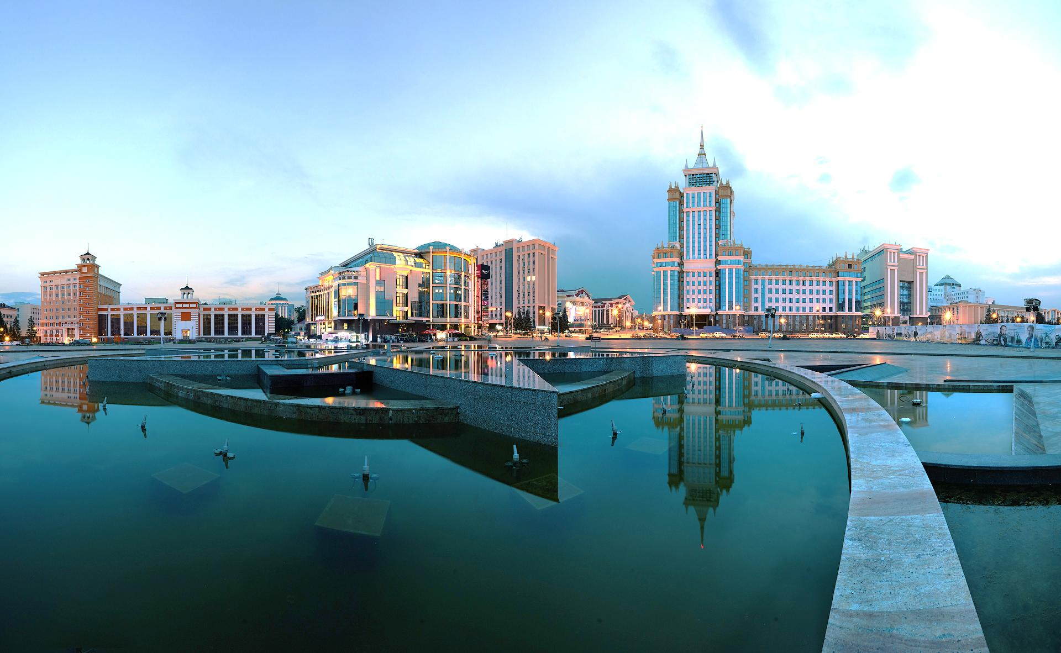
Федеральное государственное бюджетное образовательное учреждение высшего образования
«МОРДОВСКИЙ ГОСУДАРСТВЕННЫЙ УНИВЕРСИТЕТ им. Н. П. ОГАРЁВА»
УПРАВЛЕНИЕ ДЕБИТОРСКОЙ ЗАДОЛЖЕННОСТЬЮ
в ООО «Электросбытовая компания «Ватт – Электросбыт»
Автор работы: Радаева С.И.
г. Саранск, 2020 г.

Slide 2

ОБЪЕКТ исследования:
Система управления дебиторской задолженностью
в ООО «Ватт-Электросбыт»
ЦЕЛЬ ПРОЕКТА:
Разработка мероприятий по совершенствованию системы управления дебиторской задолженностью
ООО «Ватт-Электросбыт»

Slide 3
Клиентская база
ООО «Ватт-Электросбыт»
Кол-во абонентов 2018 г, шт. |  |  | Кол-во абонентов 2019г, шт. |  |  | Прирост, шт. %
Всего | в том числе |  | Всего | в том числе |  | Прирост всего | Прирост всего % | в том числе
 | юр. лица | физ. лица |  | юр. лица | физ. лица |  |  | юр. лица | % | физ. лица | %
128 990 | 2 815 | 126 175 | 130 318 | 3 072 | 127 246 | 1 328 | 1,03 | 257 | 9,1 | 1 071 | 0,8
ОФИСЫ ОБСЛУЖИВАНИЯ:
• г. Саранск ул. Осипенко, д. 93 (основной офис);
• г. Саранск ул. Старопосадская, д. 4 (дополнительный офис);
• г. Саранск ул. Коваленко, д. 19 «а» (лайт-офис в ТЦ «Глобус»);
• г. Саранск пр. 70 лет. Октября, д. 86 (лайт-офис)

Slide 4
Территория обслуживания:
г. о. Саранск,
поселки Николаевка, Зыково, Пушкино, Добровольный, Пушкарские Выселки,
рабочий поселок Ялга,
село Монастырское,
деревня Полянки,
село Новая Чекаевка Лямбирского района,
поселок Левженский Рузаевского района,
Саранские водозаборные сооружения Лямбирского и Старошайговского районов Республики Мордовия.

Slide 5
ОРГАНИЗАЦИОННАЯ СТРУКУРА
5

Slide 6
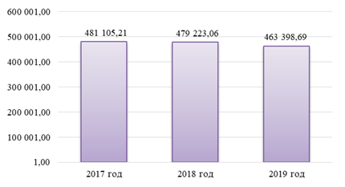
ПОЛЕЗНЫЙ ОТПУСК
ЭЛЕКТРИЧЕКОЙ ЭНЕРГИИ (МОЩНОСТИ),
тыс. кВт/ч

Slide 7
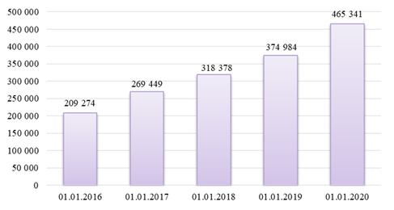
ДИНАМИКА
ДЕБИТОРСКОЙ ЗАДОЛЖЕННОСТИ,
тыс. руб.

Slide 8
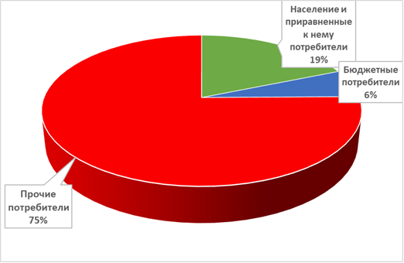
Распределение общей дебиторской задолженности в разрезе потребителей электрической энергии

Slide 9
Распределение дебиторской задолженности с выделением крупнейшего потребителя (должника) электрической энергии на территории г.о. Саранск – МП «Саранскгорводоканал»

Slide 10
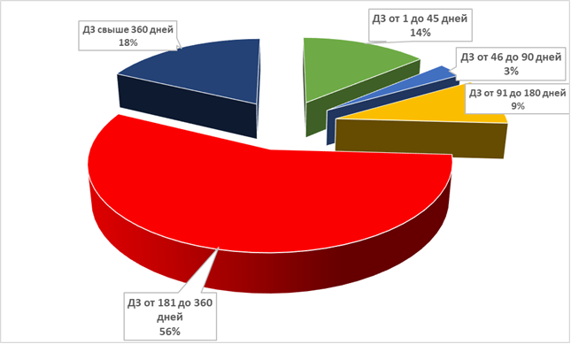
Распределение дебиторской задолженности потребителей электрической энергии по длительности непогашения

Slide 11
Совершенствование системы управления дебиторской задолженностью
ООО «Ватт-Электросбыт»
ФАКТОРИНГ;
СИСТЕМА ШТРАФОВ;
СОЗДАНИЕ РЕЗЕРВА ПО СОМНИТЕЛЬНЫМ ДОЛГАМ;
НАПОМИНАНИЕ ОБ ОПЛАТЕ;
ПОСЛЕДУЮЩИЕ ТЕЛЕФОННЫЕ ЗВОНКИ;
ОГРАНИЧЕНИЕ ПОТРЕБЛЕНИЯ ЭЛ. ЭНЕРГИИ;
РАСЩЕПЛЕНИЕ ПЛАТЕЖЕЙ

Slide 12


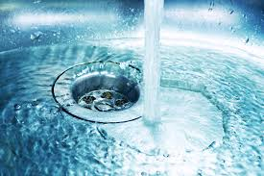

РАСЩЕПЛЕНИЕ СТОИМОСТИ ЭЛЕКТРОЭНЕРГИИ
ИЗ ПЛАТЕЖЕЙ
ЗА ВОДОСНАБЖЕНИЕ / ВОДООТВЕДЕНИЕ
(МП «Саранскгорводоканал»)
ПИТЬЕВАЯ ВОДА – 1м3
Расходы на электроэнергию – 60,3%
25,80 руб. – 15,56 руб.
СТОЧНЫЕ ВОДЫ – 1м3 Расходы на электроэнергию – 49,3%
13 руб. – 6,41 руб.

Slide 13
Влияние ограничений пандемии
COVID-19
на электроэнергетику
- СОКРАЩЕНИЕ ОБЪЕМА ПОТРЕБЛЕНИЯ ЭЛЕКТРИЧЕСКОЙ ЭНЕРГИИ (МОЩЬНОСТИ) НА 8%;
- СОКРАЩЕНИЕ ПЛАТЕЖЕЙ ЗА ПОТРЕБЛЕННУЮ ЭЛЕКТРИЧЕСКУЮ ЭНЕРГИЮ (МОЩЬНОСТ) НА 12%;
- ДОПОЛНИТЕЛЬНЫЕ РАСХОДЫ ОРГАНИЗАЦИИ, СВЯЗАННЫЕ С БОРЬБОЙ С COVID-19

Slide 14
Спасибо за внимание!
«Вместе в светлое будущее!»

